Slide 1
Министерство финансов Тверской области
Программа поддержки
местных инициатив
в ГОРОДСКИХ ОКРУГАХ
13 октября 2017 года
Notes:
1

Slide 2
Общая информация о ППМИ в Тверской области / перспективы развития

Slide 3
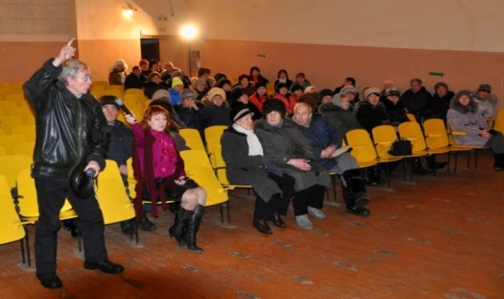
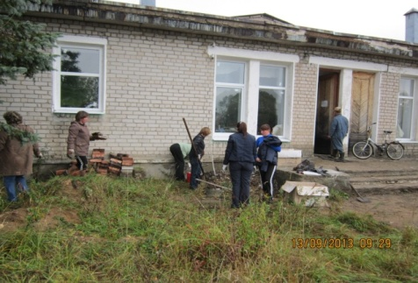
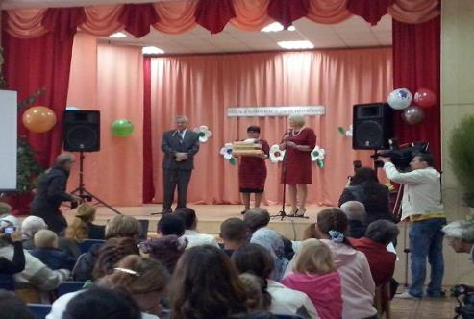
Что такое ППМИ?
ППМИ - выделение на конкурсной основе субсидий из областного бюджета на реализацию проектов, направленных на благоустройство и ремонт объектов общественной инфраструктуры. Отбор, реализация и контроль реализации проектов – при обязательном участии населения
Собрание граждан
Субботник – подготовка к реализации проекта
Торжественное открытие с участием населения

Slide 4
Основная идея Программы
Выбор приоритета
Софинансирование
Участие в реализации
Локальное сообщество
(жители поселения, населенного пункта)
Контроль качества
Сохранность
Объект общественной инфраструктуры

Slide 5
Этапы реализации ППМИ
«Школа ППМИ»
Собрания граждан
Подготовка конкурс-ных заявок
КОНКУРС
Заключе-ние мун. контрактов
Реализа-ция проектов
Торжест-венное открытие
Подведе-ние итогов

Slide 6
Параметры программы – количество объектов
Рост 500% за 5 лет реализации (с 53 проектов до 245)
Расширение направлений ППМИ до 2х
Notes:
6

Slide 7
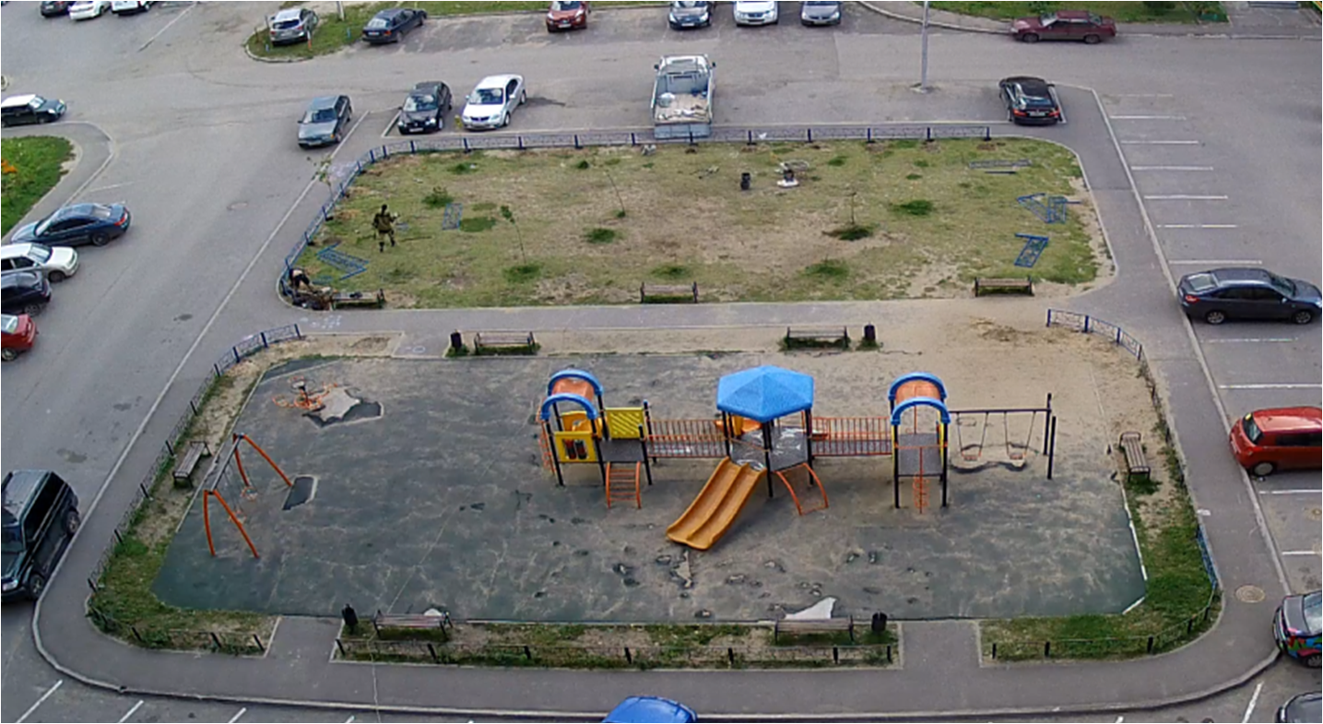
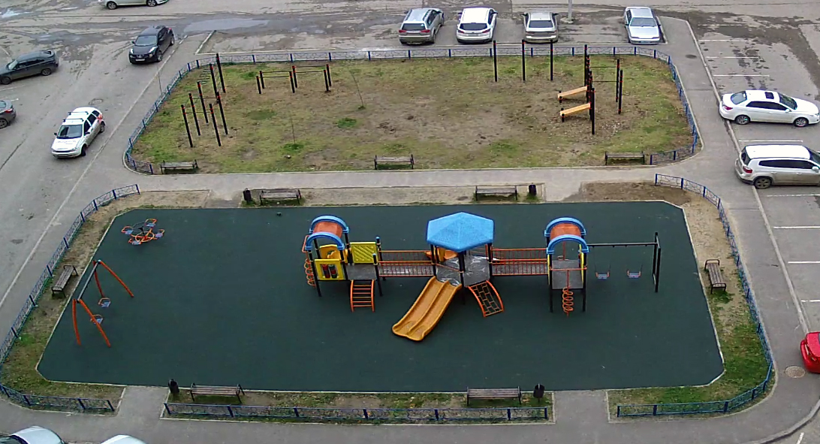
Примеры проектов ППМИ ГО (городские округа)
Спорт
Замена резинового покрытия на детской площадке и спортивная площадка г. Тверь, Московский район
Стоимость | 681,4
В т.ч. вклад жителей | 149,0
ДО
ПОСЛЕ

Slide 8
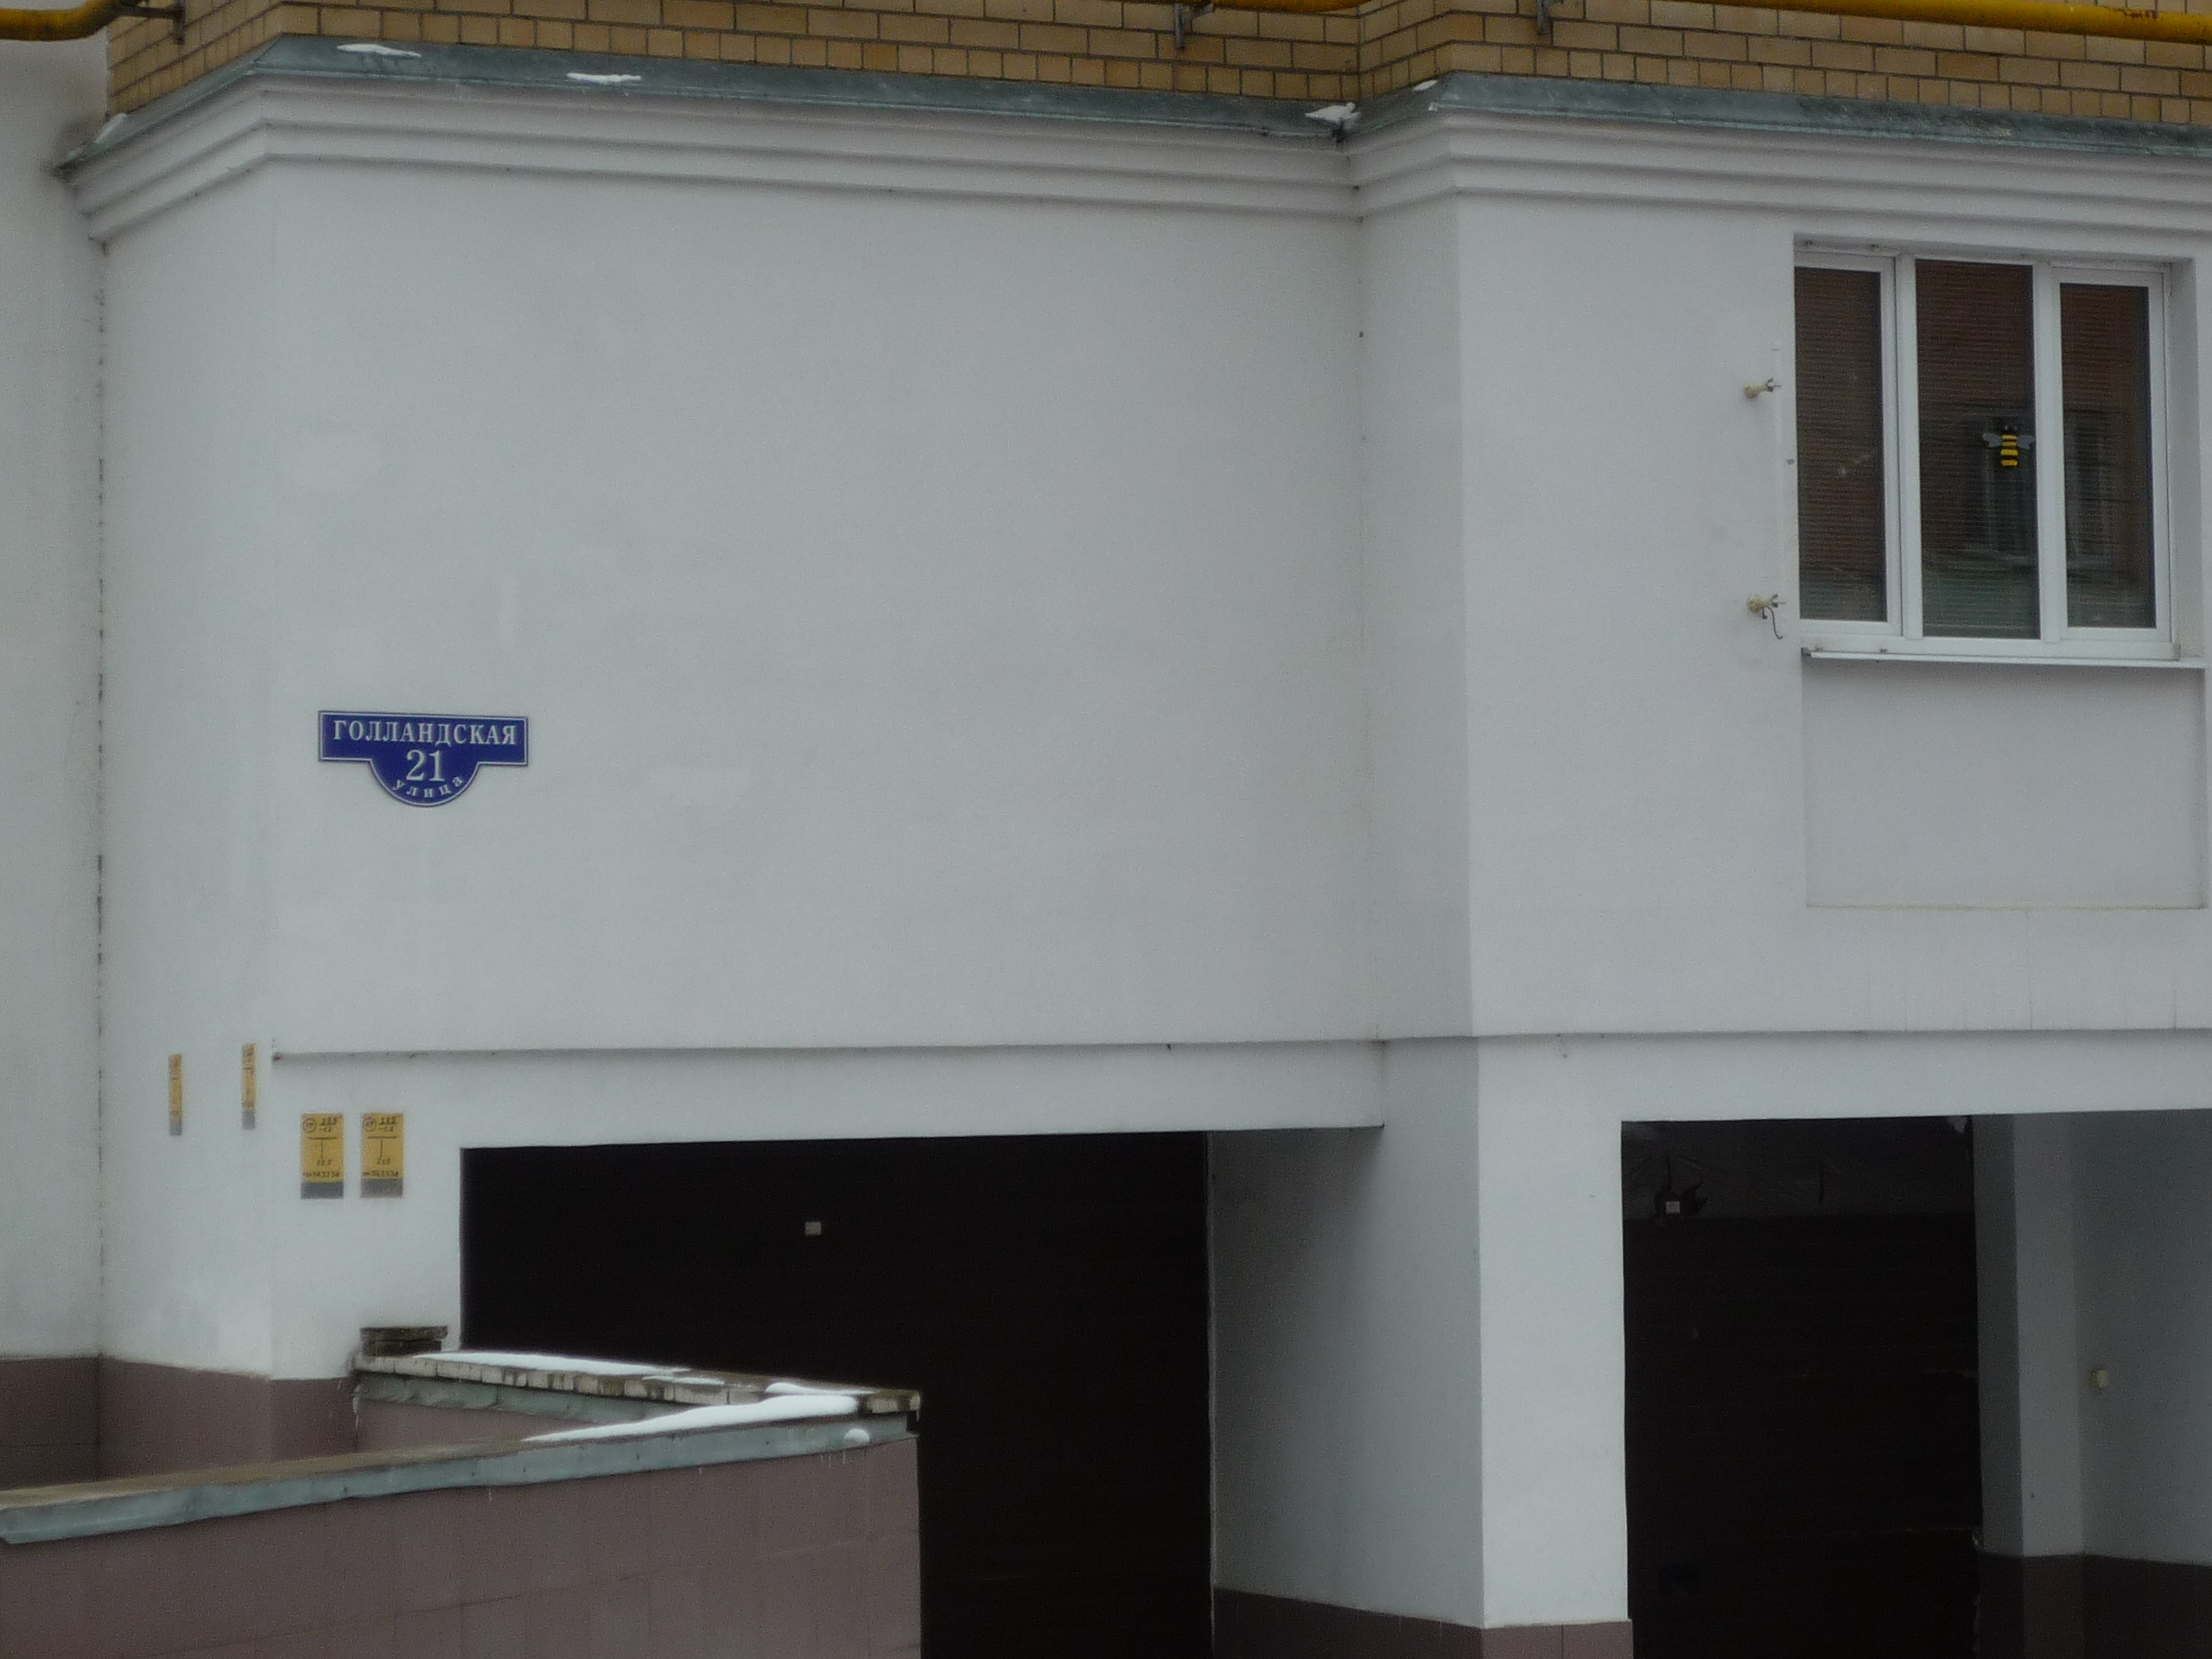
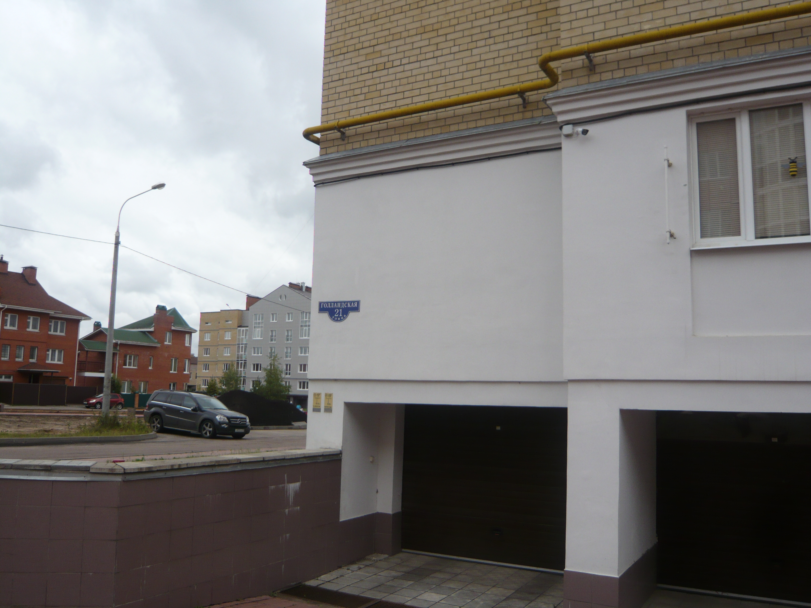
Примеры проектов ППМИ ГО (городские округа)
Благоустройство
Монтаж системы видеонаболюдения, г. Тверь, Заволжский район
Стоимость | 109,8
В т.ч. вклад жителей | 22,0
ДО
ПОСЛЕ

Slide 9
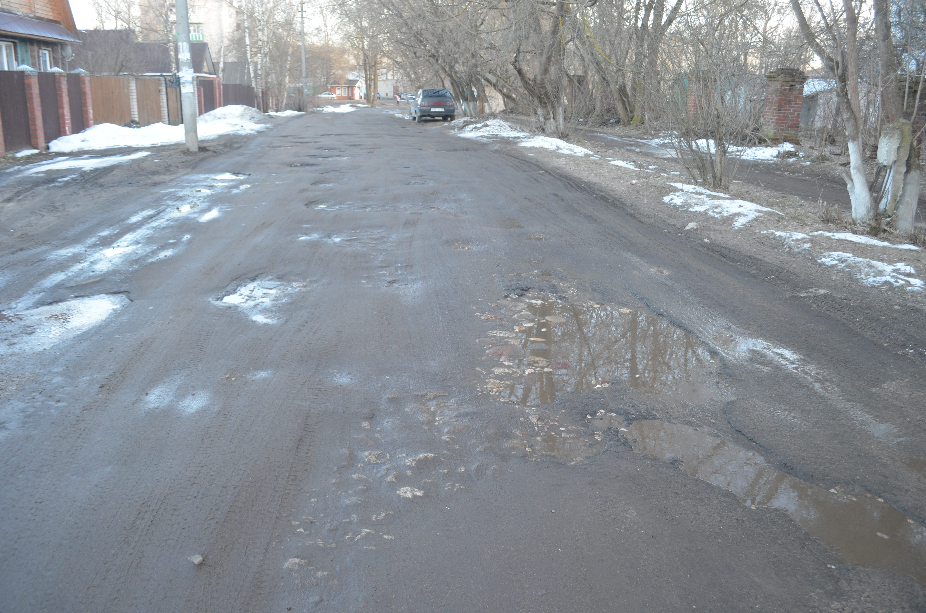
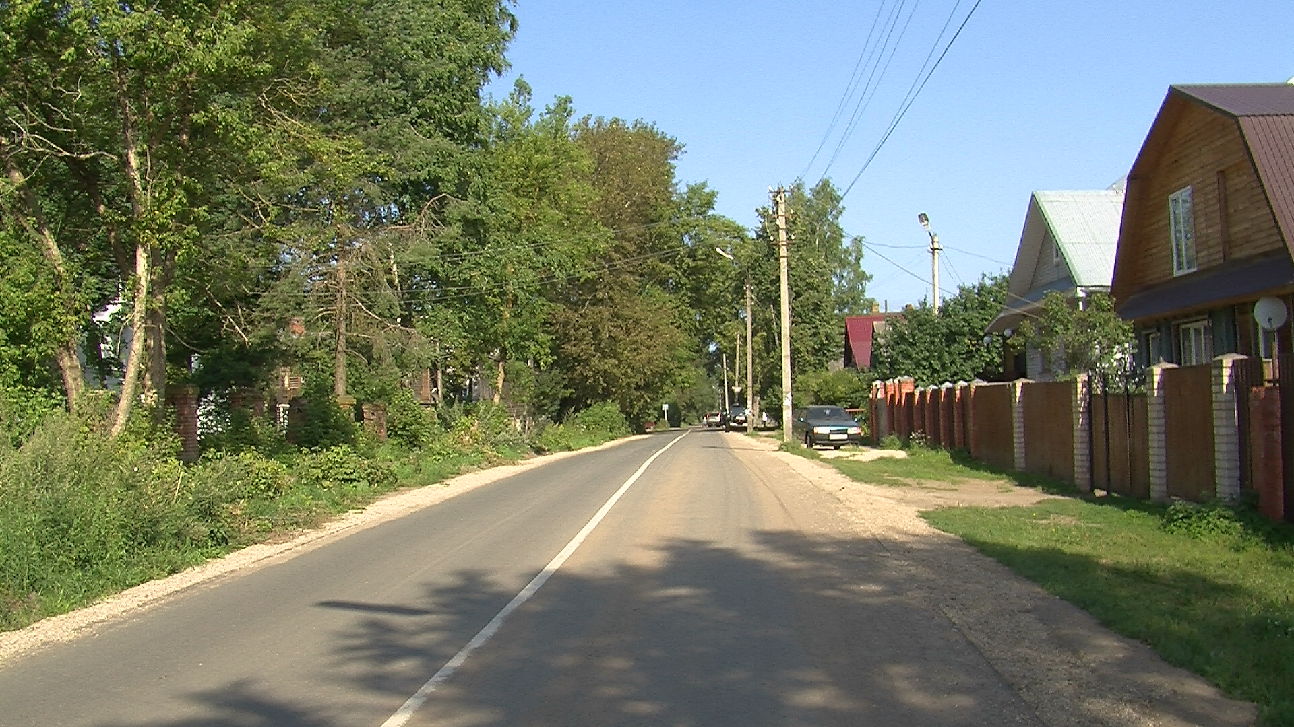
Примеры проектов ППМИ ГО (городские округа)
Дороги
Ремонт асфальтового покрытия г. Вышний Волочек
Стоимость | 1 106,2
В т.ч. вклад жителей | 205,1
ДО
ПОСЛЕ

Slide 10
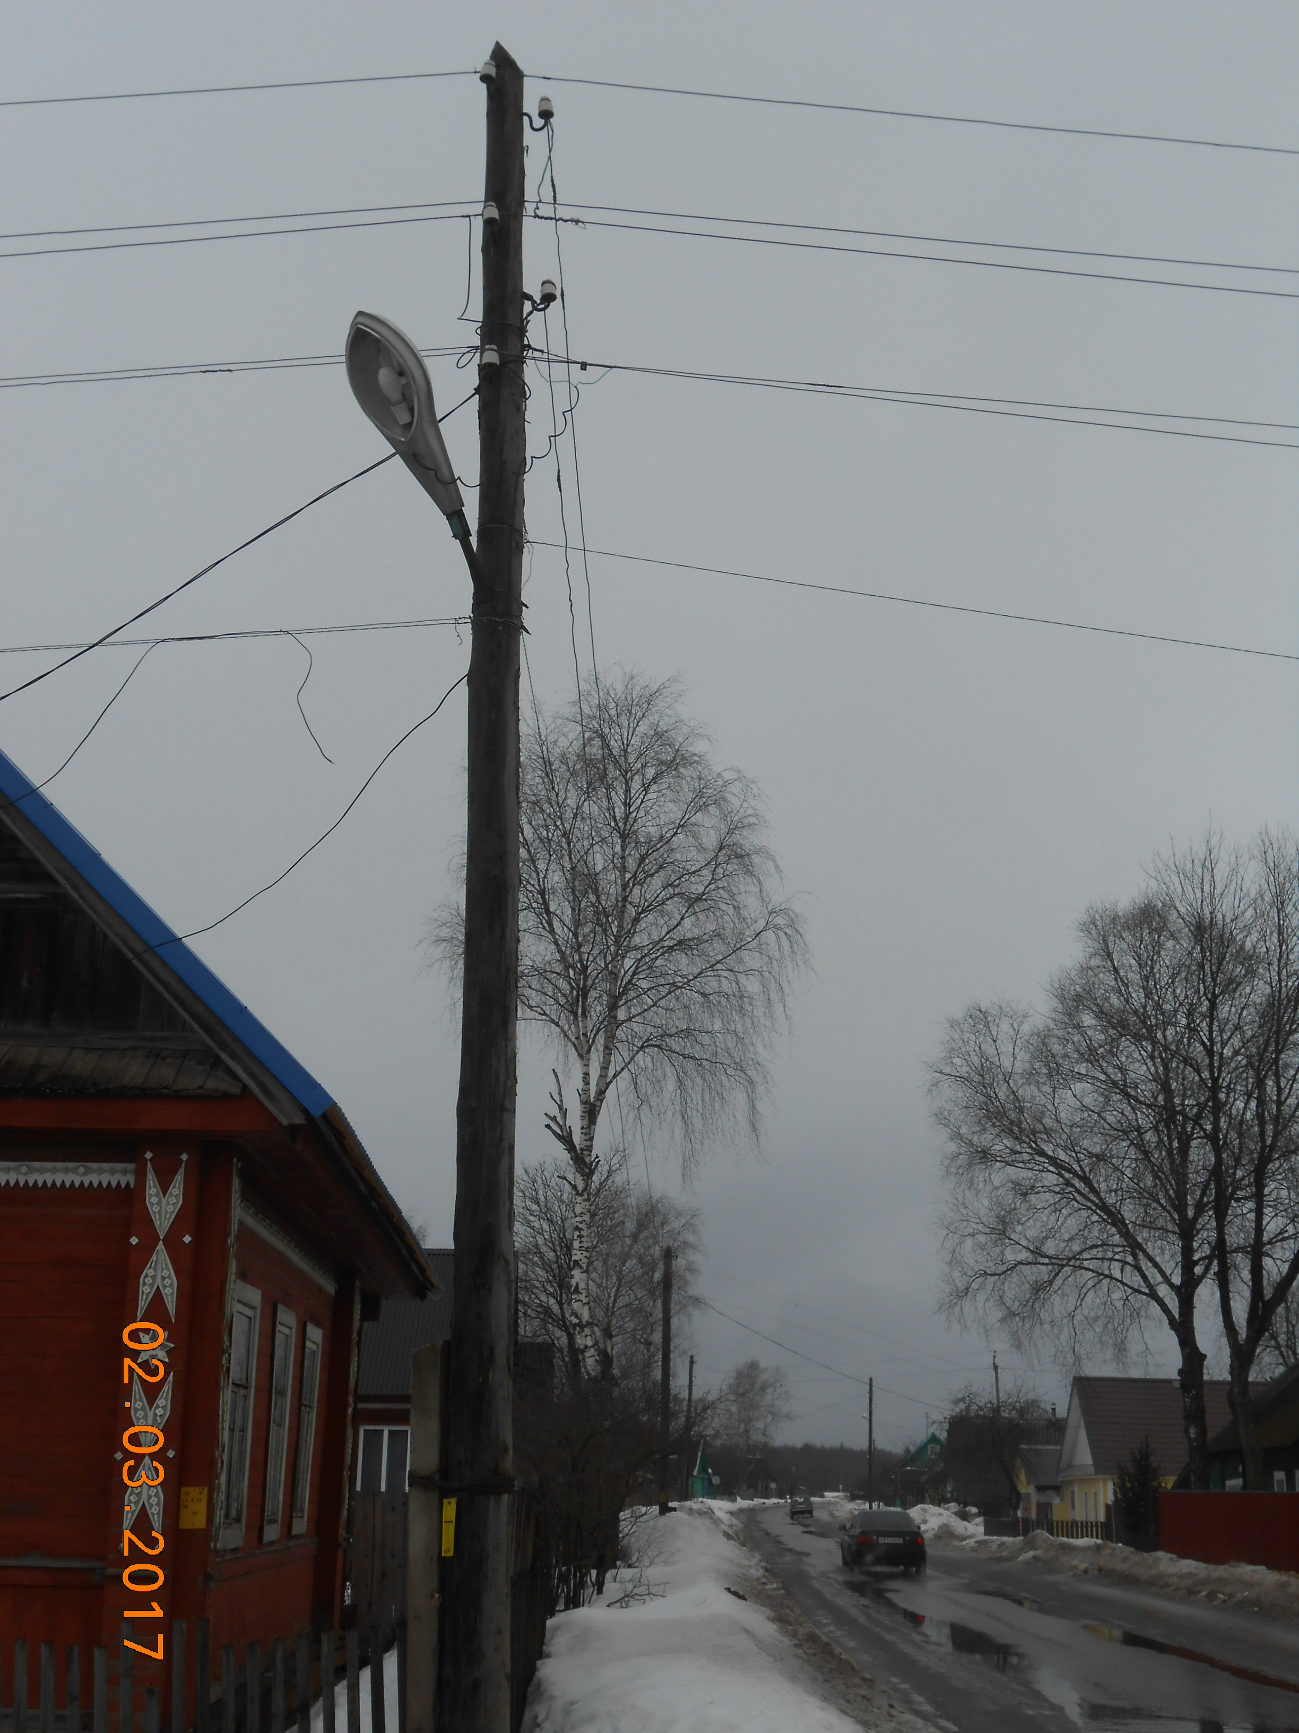
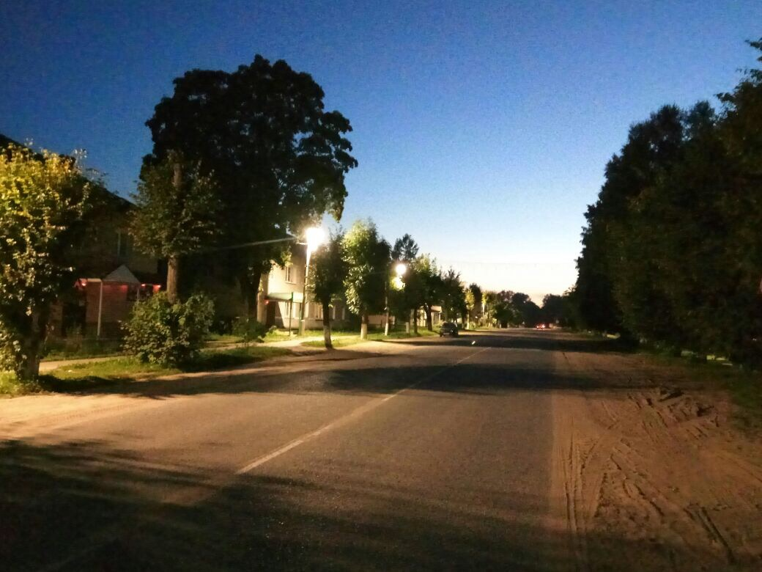
Примеры проектов ППМИ ГО (городские округа)
Освещение
Замена систем наружного освещения на территории города Андреаполь
Стоимость | 1 106,2
В т.ч. вклад жителей | 205,1
ДО
ПОСЛЕ

Slide 11
Параметры ППМИ
 | 2013 | 2014 | 2015 | 2016 | 2017 | 2018 (прогноз)
Количество реализованных проектов | 53 | 93 | 168 | 211 | 245 | 263
в т.ч. сельские и городские поселения 200; города 60
Стоимость проектов (млн руб.) | 44 | 104 | 174 | 210 | 236 | 290
Субсидии из областного бюджета (млн руб.) | 25 | 57 | 96 | 111 | 121 | 135,5
В т.ч. сельские и городские поселения 107; города – 24
Сумма привлеченных внебюджетных средств (млн руб.) | 4,2 | 13,5 | 26,2 | 33,9 | 36,6 | 50,0
Доля привлеченных внебюджетных средств | 10% | 13% | 15% | 15% | 15,5% | 17%

Slide 12
Перспективы развития ППМИ
1) Развитие практик инициативного бюджетирования (ИБ) в городах + интеграция с программами городского развития
2) Использование ИТ-технологий для расширения охвата практик ИБ
3) Интеграция программ «Открытого бюджета» и инициативного бюджетирования
12

Slide 13
Реализация ППМИ в городах Тверской области 2018
(алгоритм действий)

Slide 14
Параметры ППМИ 2018 в городах
Количество проектов (план)
60 шт
Общая сумма субсидии из ОБ
24 млн руб
Субсидия из ОБ на 1 проект
До 400 тыс руб
Ориентировочная стоимость 1 проекта
1 млн руб
Минимальный уровень софинансирования со стороны жителей
10%
14

Slide 15
Нормативное регулирование
Приложение к государственной программе «Управление общественными финансами и совершенствование региональной налоговой политики» (Постановление Правительства Тверской области)
Порядок предоставления из областного бюджета Тверской области бюджетам муниципальных образований Тверской области субсидий на реализацию программ по поддержке местных инициатив в Тверской области на территории городских округов Тверской области
Приказ Министерства финансов Тверской области
Об отдельных вопросах реализации программ по поддержке местных инициатив в Тверской области
15

Slide 16
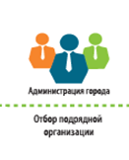
Общий алгоритм

Slide 17
Октябрь-ноябрь
Система управления ППМИ в городском округе
Глава администрации города
- Принимает решение об участии и финансировании
- Назначает куратора и менеджера
- Контролирует ход реализации
Куратор проекта (зам главы)
Организует работу с населением
Организует реализацию проектов, в т.ч. финансирование
Контролирует сроки выполнения мероприятий
Менеджер проекта (нач отдела)
Тех обеспечение собраний (место, время, информирование)
Заполнение документации
Контроль проведения работ
Руководитель инициативной группы
Организация работы с сообществом
Организация проведения собрания
Организация сбора средств населения
Контроль качества и приемка работы
17

Slide 18
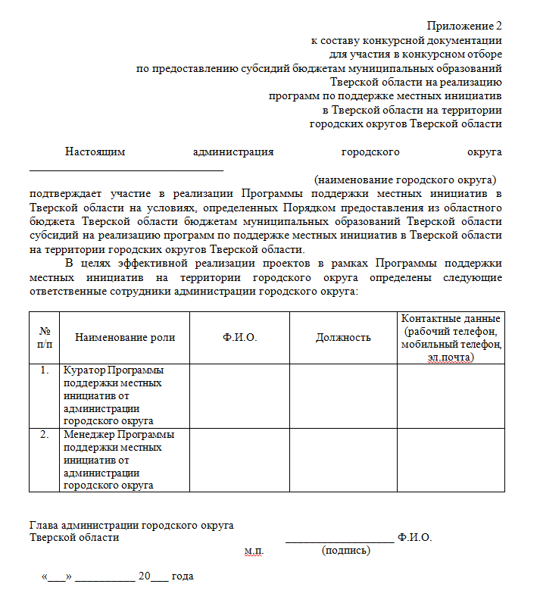
Ноябрь-декабрь
Официальное подтверждение участия городского округа в ППМИ 2018
Администрация городского округа
Направляет в адрес Министерства финансов
До 1 декабря
Закрепляется Куратор и Менеджер ППМИ в городском округе
ФИО, должность и контактные данные
По единой форме (Приложение – к Приказу)
18

Slide 19
Ноябрь-декабрь (2)
Инициативная группа жителей
Информационная кампания в местных СМИ
Оповещение ТСЖ / ТОС / «старших» по домам и т.д.
Взаимодействие с НКО
Инициатор проекта + Инициативная группа
Готовы проводить работу с жителями по участию в ППМИ
Понимают механизм работы ППМИ – условия участия
Есть идеи по возможным проектам
Взаимодействие с администрацией города
19

Slide 20
Ноябрь-декабрь (3)
Подготовительная работа ОМСУ и инициативной группы
Детальное обсуждение условий, документации и иных важных особенностей участия в ППМИ
Обсуждение потенциально интересных жителям проектов
оценочная стоимость
возможность реализации в рамках ППМИ (полномочия / типология программы / право собственности / стоимость)
возможные источники финансирования: (а) бюджет (б) местные жители (в) спонсоры (г) некоммерческие организации (д) иные источники
Подготовка к проведению собрания
Дата, место, техническое обеспечение (проектор / доска для записей / видео камера)
Механизмы оповещения и сбора жителей
20

Slide 21
Ограничения по проектам
Типология проектов
(1) дворовые территории многоквартирных домов, парковки
(2) места сбора бытовых отходов и мусора
(3) места массового отдыха населения (парки / скверы)
(4) открытые водостоки
(5) дороги местного значения
(6) прочие
Соответствие полномочиям муниципального образования
Право муниципальной собственности, либо общей долевой собственности собственников помещений в многоквартирном доме - на объект общественной инфраструктуры, на развитие которого направлен проект

Slide 22
Ноябрь-декабрь
Собрание жителей
Даты проведения собрания: ноябрь - декабрь
Определить удобные для большинства жителей:
А) место проведения (совместно с Администрацией)
Б) время проведения
Провести предварительную работу с жителями по возможным проектам и проведению собрания:
Анкетирование
Поквартирный обход
Предварительные обсуждения
Объявления
Интернет сайты (форумы) двора
Телефонный обзвон
Т.д.
22

Slide 23
Ноябрь–декабрь (2)
Собрание жителей (2)
Подготовительный этап – ВОЗМОЖНОСТЬ получения дополнительных баллов на конкурсном отборе
За приглашение на собрания СМИ / освещение итогов собрания в СМИ
Наличие публикаций в сети Интернет (в т.ч. Сайт местной администрации) об участии города в ППМИ и итогах проведения собраний
Издание собственной полиграфической продукции, посвященной реализации ППМИ в городском округе
Чем больше число участников собрания, тем выше балл заявки в конкурсном отборе
До 50 человек = 12 баллов
50-100 человек = 13,5 баллов
Больше 100 человек = 15 баллов
Видео запись собрания – условие допуска заявки к конкурсу (Без видео записи собрания – невозможно подать заявку на участие в конкурсе проектов ППМИ)
23

Slide 24
Ноябрь-декабрь
Собрание жителей (3)
Вопросы для обсуждения / решения на собрании
Информация о ППМИ – описание программы + условия участия
Обсуждение возможных проектов для реализации
Выбор проекта для реализации
Определение суммы вклада местных жителей и расчет доли от стоимости проекта
Определение механизма сбора средств жителей
Определение волонтерского (неденежного вклада) жителей
Обсуждение возможностей привлечения спонсоров и некоммерческих организаций в реализацию проекта (денежный и не денежный)
Обязательное участие куратора (менеджера) ППМИ от администрации городского округа
24

Slide 25
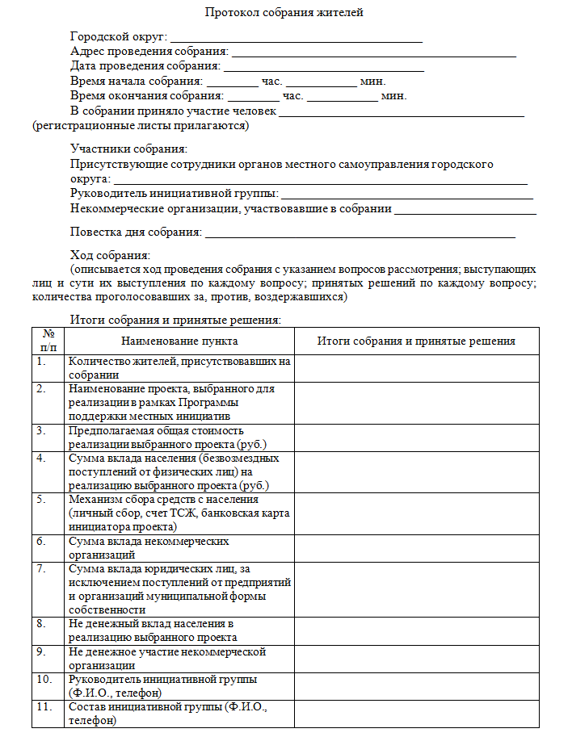
Декабрь-январь
По итогам проведения собрания – оформляется Протокол
По единой форме – Приложение к Приказу
Подписывается
Председатель собрания (руководитель инициативной группы)
Секретарь собрания
Представитель администрации города
Представитель НКО (в случае участия в собрании)
К протоколу собрания прикладываются ОБЯЗАТЕЛЬНО
Листы регистрации
Фото собрания
Видео собрания
25

Slide 26
Январь
Подготовка конкурсной документации
Состав документации утвержден Приказом
Заявка на участие в конкурсном отборе (форма утверждена Приказом)
Письменное подтверждение участия в ППМИ (форма утверждена Приказом, копия направленного в Министерство финансов письма)
Протокол собрания (форма утверждена Приказом), с приложение фото собрания и листов регистрации
Документы, подтверждающие финансовое обеспечение проекта за счет средств местного бюджета
Гарантийное письмо, подписанное Главой (администрации) городского округа
Документы, подтверждающие оплату расходов на разработку и проверку технической, проектной и сметной документации по проекту в году, предшествующем году реализации проекта, если соответствующие расходы указаны в заявке
26

Slide 27
Январь (2)
Состав документации утвержден Приказом (2)
Документы, подтверждающие право муниципальной собственности, либо общей долевой собственности собственников помещений в многоквартирном доме, на объект общественной инфраструктуры, на развитие которого направлен проект
Локальные сметы (сводный сметный расчет) на работы (услуги) в рамках проекта, согласованные ГБУ "Тверской региональный центр по ценообразованию в строительстве"
Копии договоров на разработку и проверку сметной и технической документации в случае, если соответствующие расходы указаны в заявке на участие в конкурсном отборе
Видеозапись собрания населения на магнитном носителе
Иные материалы и информация, необходимые для подтверждения достоверности представляемых сведений и наиболее полного описания проекта
27

Slide 28
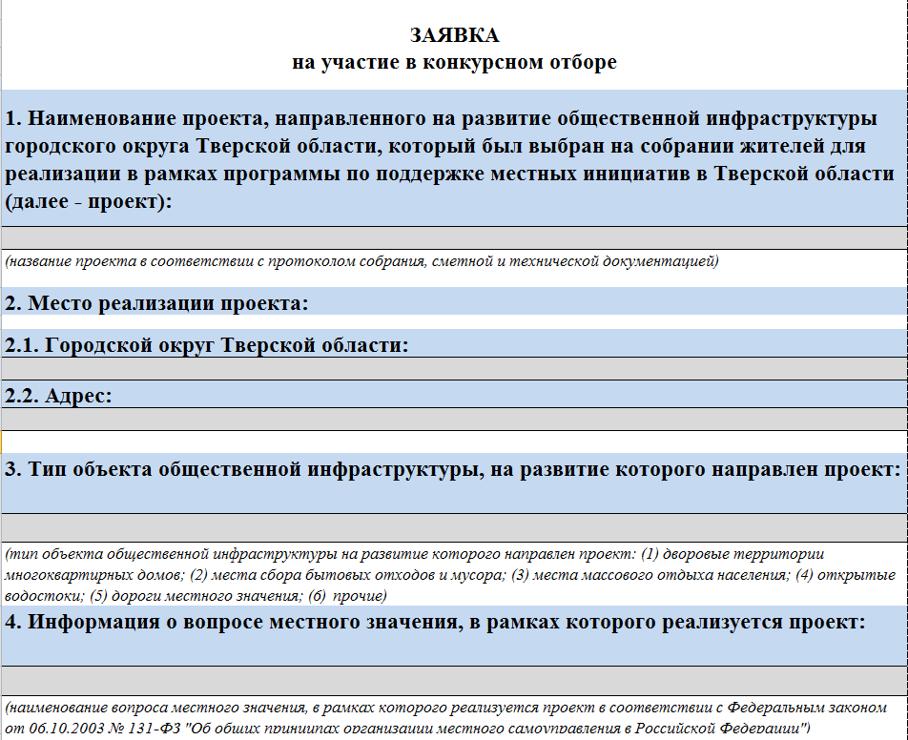
Январь (3)
Заявка на участие в конкурсном отборе (форма утверждена Приказом)
28

Slide 29
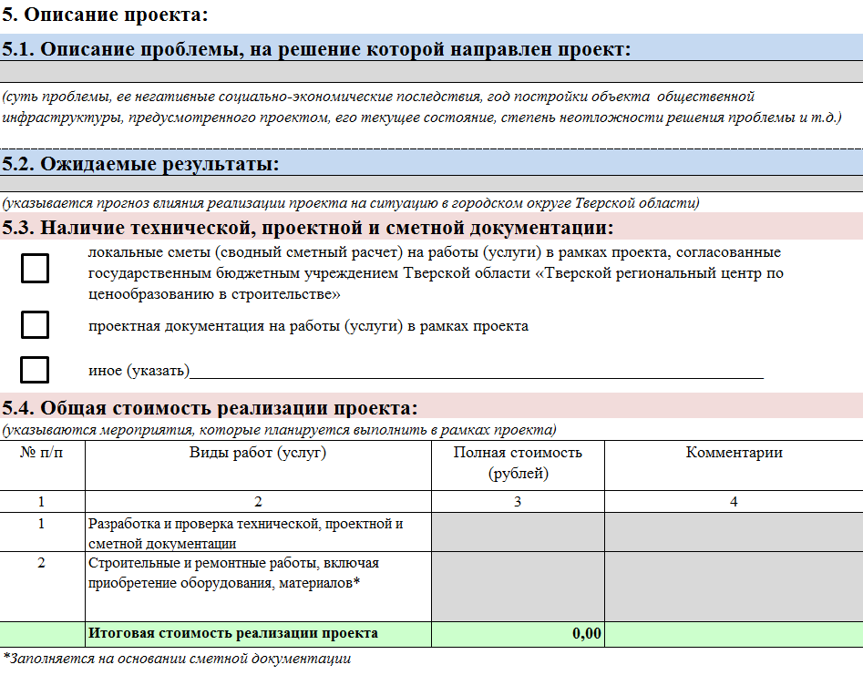
Январь (4)
Заявка на участие в конкурсном отборе (2)
29

Slide 30
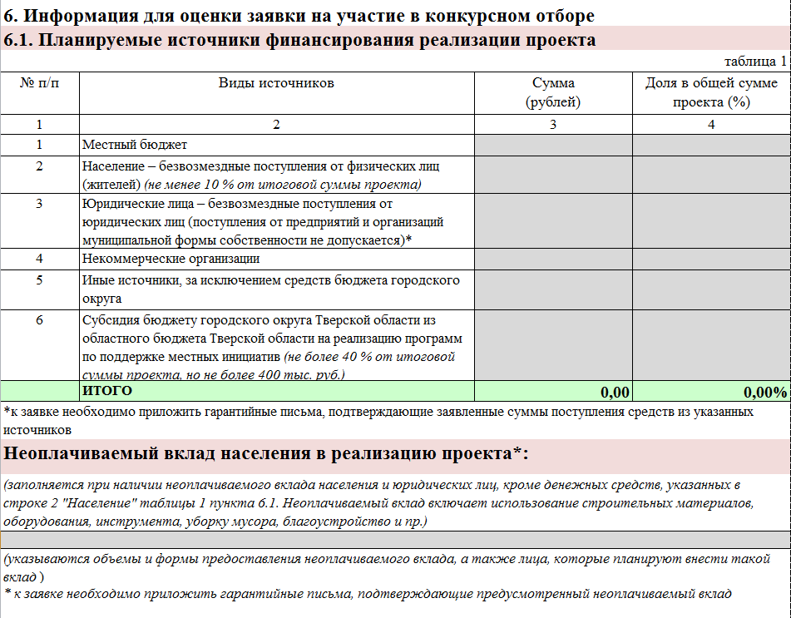
Январь (5)
Заявка на участие в конкурсном отборе (3)
30

Slide 31
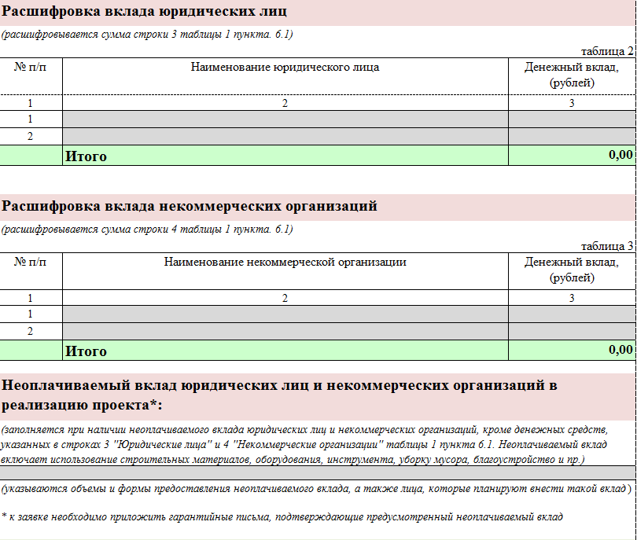
Январь (6)
Заявка на участие в конкурсном отборе (4)
31

Slide 32
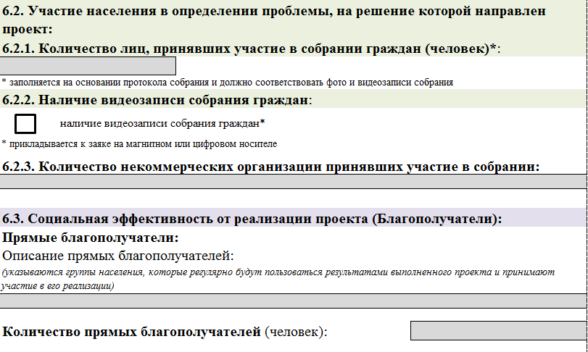
Январь (7)
Заявка на участие в конкурсном отборе (5)
32

Slide 33
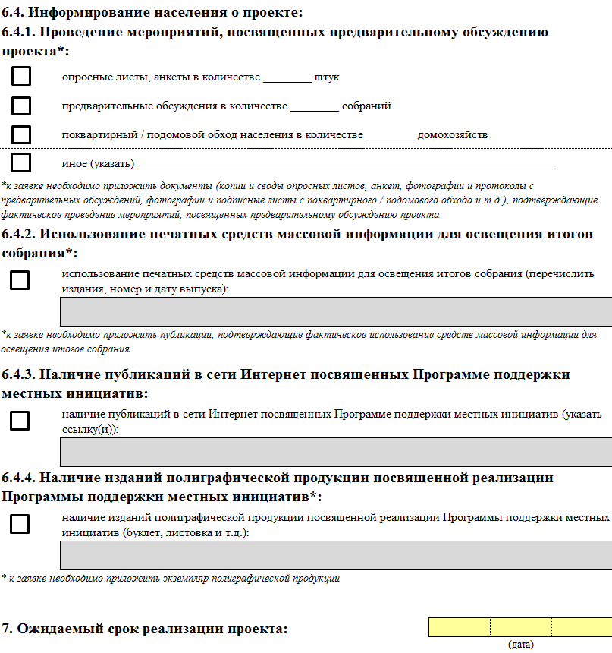
Январь (8)
Заявка на участие в конкурсном отборе (6)
33

Slide 34
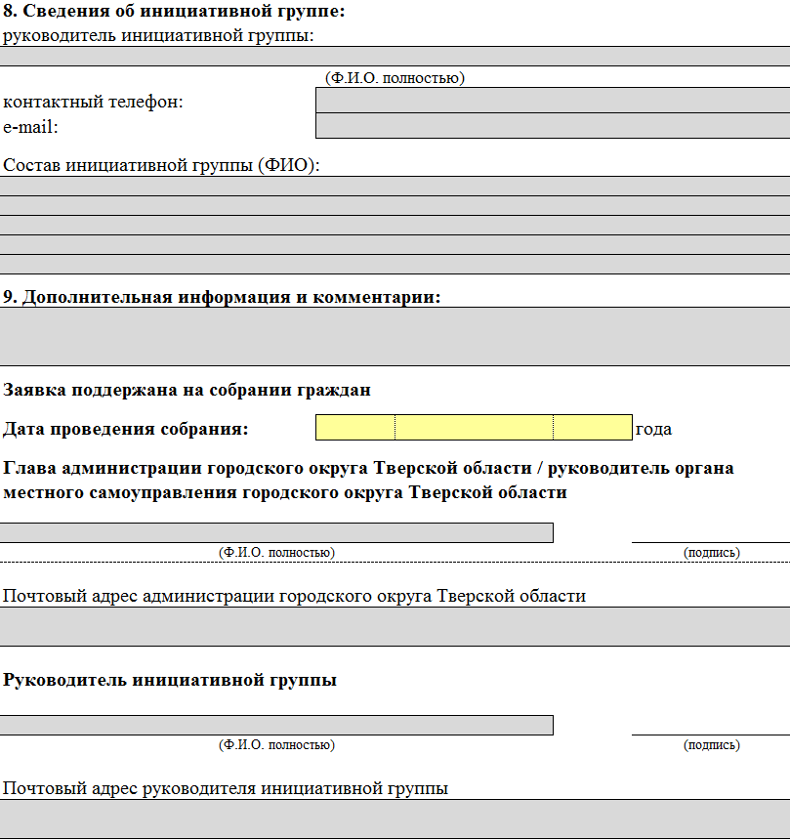
Январь (9)
Заявка на участие в конкурсном отборе (7)
34

Slide 35
Февраль
Конкурс проектов
Подача документов на конкурс – до 1 марта
КОНКУРС – до 20 марта
Конкурс проектов – все проекты рейтингуются по единой системе критериев
Итоги конкурса подводит Конкурсная комиссия
Постановление Правительства Тверской области – распределение субсидий между муниципальными образованиями на проекты-победители
35

Slide 36
Февраль (2)
Критерии конкурсного отбора
№ п/п | Наименования критериев конкурсного отбора | Весовой коэффициент
1. | Оценка эффективности финансирования проекта, в том числе | 0,55
1.1. | уровень финансирования проекта за счет средств населения в денежной форме | 0,25
1.2. | уровень финансирования проекта за счет поступлений от юридических лиц в денежной форме, за исключением поступлений от предприятий и организаций муниципальной формы собственности | 0,15
1.3. | уровень финансирования проекта за счет поступлений от некоммерческих организаций в денежной форме | 0,15
36

Slide 37
Февраль (3)
Критерии конкурсного отбора (2)
№ п/п | Наименования критериев конкурсного отбора | Весовой коэффициент
2. | Степень участия населения в определении проблемы, на решение которой направлен проект | 0,15
2.1. | Количество жителей, участвующих в определении проблемы и подготовке проекта согласно протоколу собрания граждан (человек) | 0,15
3. | Социальная эффективность от реализации проекта | 0,1
3.1. | участие некоммерческой организации (проведение собраний, помощь в подготовке документов, неоплачиваемый труд, материалы и др. формы) в реализации проекта | 0,05
3.2. | участие населения и юридических лиц (неоплачиваемый труд, материалы и др. формы) в реализации проекта | 0,05
37

Slide 38
Февраль (4)
Критерии конкурсного отбора (3)
№ п/п | Наименования критериев конкурсного отбора | Весовой коэффициент
4. | Информирование населения о проекте | 0,2
4.1. | Освещение итогов собрания в печатных средствах массовой информации | 0,05
4.2. | Наличие публикаций в сети Интернет посвященных Программе поддержки местных инициатив | 0,05
4.3. | Издание полиграфической продукции, посвященной реализации Программы поддержки местных инициатив | 0,1
38

Slide 39
Март-август
Включение софинансирования в местный бюджет (изменение в решение о бюджете)
Проведение конкурсных процедур – отбор подрядной организации (в рамках 44-фз)
Начало реализации проекта
Сбор средств населения / спонсоров / иных участников
Контроль качества работ и совместная приемка объекта органами местного самоуправления и инициативной группой
39

Slide 40
Тверская область
Спасибо за внимание!

